Slide 1
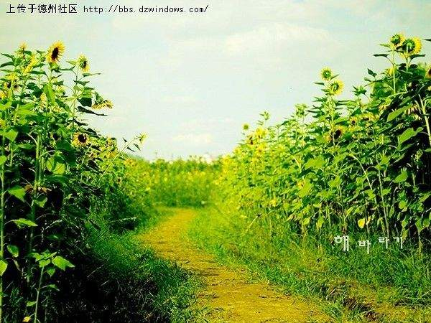

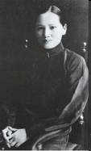

Slide 2
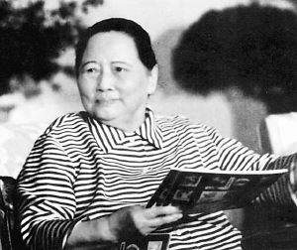
中华人民共和国名誉主席
宋庆龄（1893～1981年）政治家，社会活动家，广东文昌（今属海南）人。宋庆龄，是举世闻名的爱国主义、民主主义、共产主义和国际主义的伟大战士，是杰出的国际政治活动家、中华人民共和国卓越的领导人。

Slide 3
樟树
樟树属樟科常绿大乔木，高可达四五十米，又名香樟、乌樟、芳樟、樟树是营造园林、防风林的理想树种。
樟树性喜温暖湿润的气候，是亚热带树种。在我国主要分布于长江流域以南各地，尤以台湾省为多。台湾是世界上樟树最多的地方，樟脑产量占世界的70％，质量名冠全球。
我国栽培樟树历史悠久，广西全州锦塘山谷有棵2000多年的古樟，高30米，胸经6.6米；各地还有“唐樟”、“宋樟”等不少珍贵的古樟。

Slide 4


Slide 5
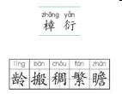

Slide 6
sòng qìng líng gù jū tíng yuàn bān jiā
宋 庆 龄 故 居 庭 院 搬 家
zhāng shù zhī gàn cū zhuàng
樟 树 枝 干 粗 壮
shēn xiàng sì miàn bā fāng
伸 向 四 面 八 方
chóu mì de shù yè lǜ de fā liàng
稠 密 的 树 叶 绿 得 发 亮
sì jì cháng qīng péng péng bó bó
四 季 常 青 蓬 蓬 勃 勃

Slide 7
róng yì zhāo chóng shí liú shù yǎng ér yù nǚ
容 易 招 虫 石 榴 树 养 儿 育 女
fán yǎn hòu dài zǐ zǐ sūn sūn jì shēng
繁 衍 后 代 子 子 孙 孙 寄 生
yī zhǒng xiāng qì zhè zhǒng xiāng qì
一 种 香 气 这 种 香 气
yǒng jiǔ bǎo chí zhī kū yè luò mù liào
永 久 保 持 枝 枯 叶 落 木 料
chóng jìng zhān yǎng yǒng jiǔ de jì niàn
崇 敬 瞻 仰 永 久 的 纪 念


Slide 8
宋庆龄 故居 庭院 搬家 樟树
枝干粗壮 伸向四面八方 稠密的树叶 绿得发亮 四季常青 蓬蓬勃勃 容易招虫石榴树 养儿育女
繁衍后代 子子孙孙 寄生木料
一种香气 这种香气 永久保持
枝枯叶落 崇敬 瞻仰 永久的纪念。

Slide 9

樟树 繁衍 劝说 搬家 稠密 蓬蓬勃勃 石榴 崇敬 瞻仰 抗拒 仍然 枯枝败叶

Slide 10
1、朗读词语
樟树 繁衍 劝说 搬家
稠密 石榴 祟敬 蓬蓬勃勃
瞻仰 抗拒 仍然 枝枯叶落
2、

Slide 11
阅读训练

Slide 12
上海宋庆龄故居的庭院里有两棵树。

Slide 13
有一次，周恩来同志觉得那房子小了一点，就劝宋庆龄同志搬个家。她不肯，说：“我舍不得这两棵树。”
这是两棵樟树。

Slide 14
说说课文主要内容
全文可分三段：，
第1~3自然段为第一段 讲上海宋庆龄故居的庭院里有两棵樟树。

Slide 15
樟树不高，但它的枝干粗壮，而且伸向四面八方，伸得远远的。稠密的树叶绿得发亮。樟树四季常青，无论是夏天还是冬天，它们总是那么蓬蓬勃勃。
别的树木容易招虫。从同一棵石榴树上，可以捉到三四种不同的虫子。它们还要养儿育女，繁衍后代，子子孙孙都寄生在树上。而樟树本身却有一种香气，而且这种香气能永久保持。即使当它枝枯叶落的时候，当它已经作为木料制作成家具的时候，它的香气仍然不变。只要这木质存在一天，虫类就怕它一天。樟树的高贵之处就在这里。

Slide 16
第4~5自然段为第二段：具体写了樟树的外形和生长特点以及他永久保持香气的可贵之处。

Slide 17
人们怀着崇敬的心情前来瞻仰宋庆龄的故居，也总爱在这两棵樟树前留个影，作为永久的纪念。

Slide 18
第6自然段为第三段。 是最后一段，讲人们爱在两棵樟树前留影纪念。

Slide 19
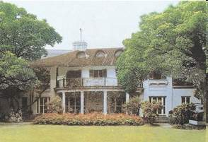

Slide 20
巩固练习

Slide 21


Slide 22


Slide 23


Slide 24


Slide 25
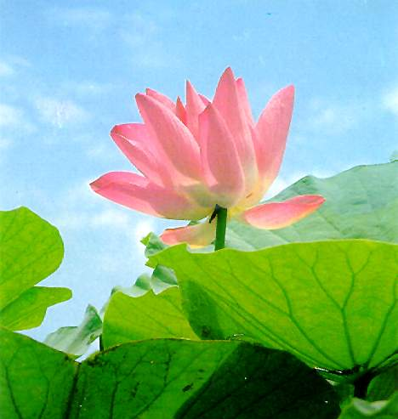
因为樟树不仅长势蓬蓬勃勃，具有拒虫的香气；而且更因为宋庆龄也像樟树那样，一身正气，令敌人畏惧。人们为了表达对宋庆龄的崇敬和怀念之情，总爱在樟树下留影纪念。

Slide 26
《宋庆龄故居的樟树》中，那樟树并不高，但它的枝干粗壮，而且 伸向四面八方，伸得 远远的。
稠密 的树叶绿得 发亮。樟树四季 常青，无论是 夏天还是 冬天，它们总是那么 蓬蓬勃勃。

Slide 27
樟树最可贵之处在于不招虫，香气能永久保持。作者之所以写宋庆龄故居的樟树，人们之所以爱在那两棵樟树前留影纪念，都是因为人们崇敬宋庆龄，她与樟树一样有着高贵的品质。第五段采用了 对比 的修辞手法。

Slide 28
谢谢指导！

